Slide 1


Slide 2



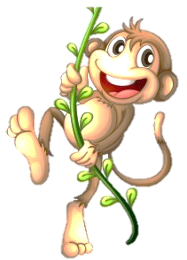











BẢO VỆ
RỪNG XANH

Slide 3



Con đọc đúng các âm, tiếng, từ sau để giúp các chú khỉ
ngăn chặn hành vi
phá rừng của nhóm lâm tặc

Slide 4





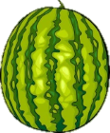












1
2
3
4

Slide 5
d

Slide 6
đ

Slide 7
dẻ

Slide 8
đa

Slide 9
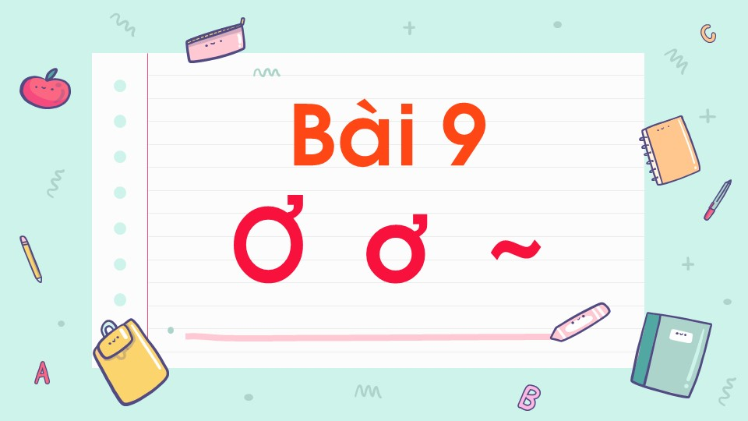

Slide 10

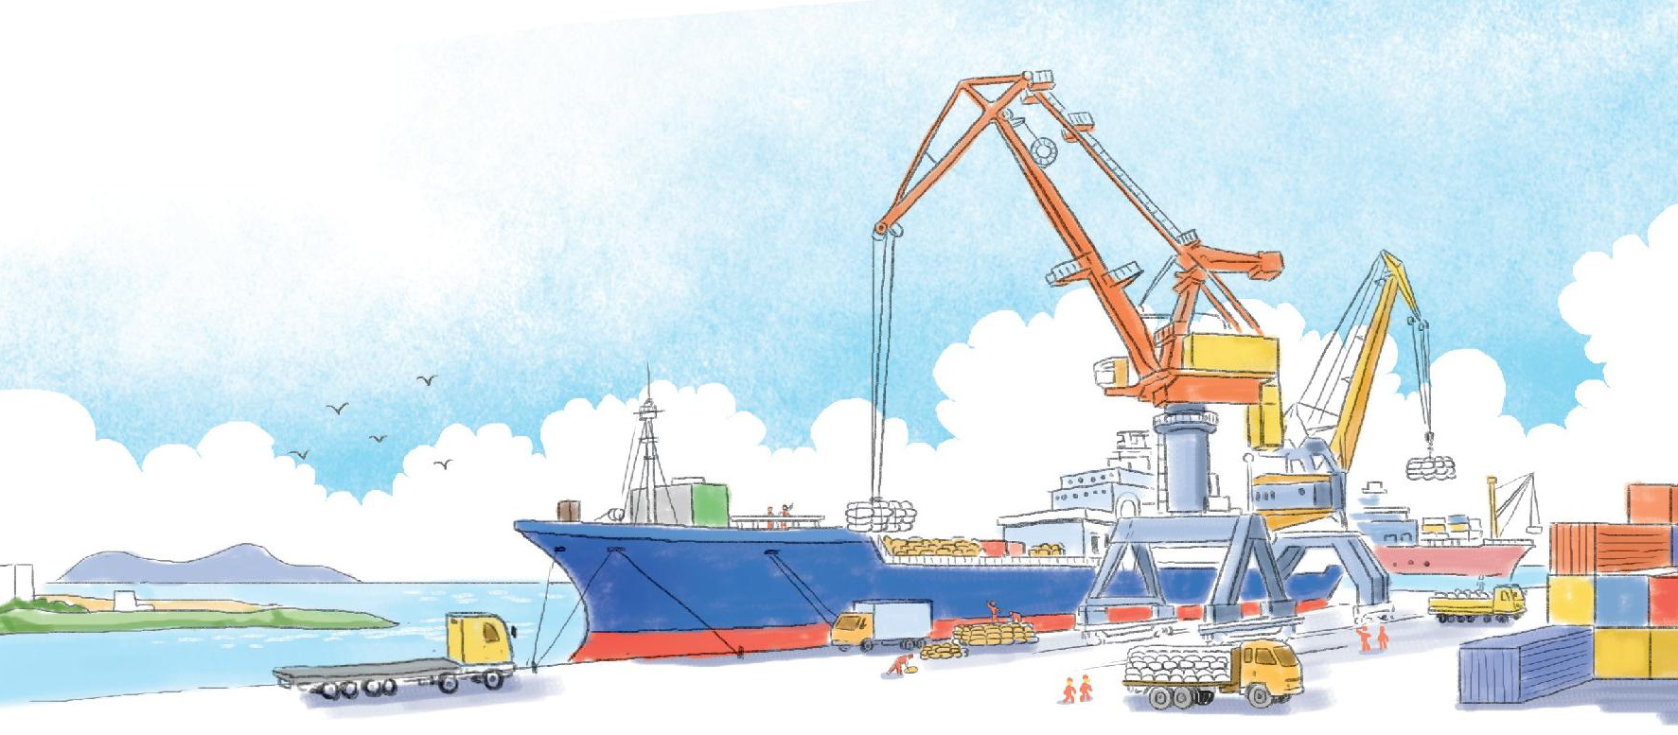


Slide 11


Slide 12

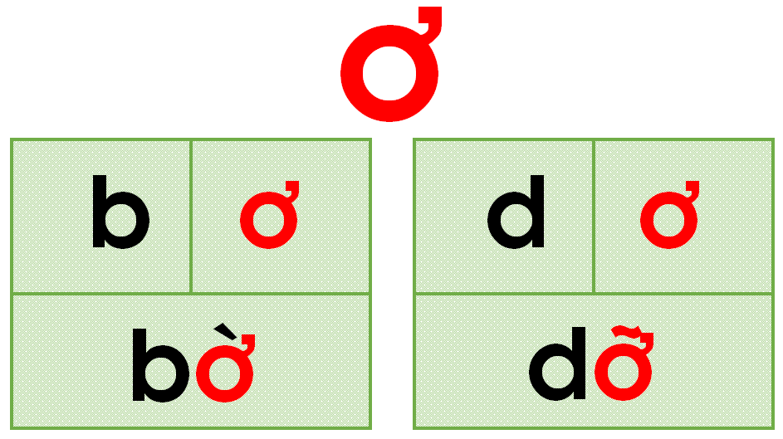

Slide 13
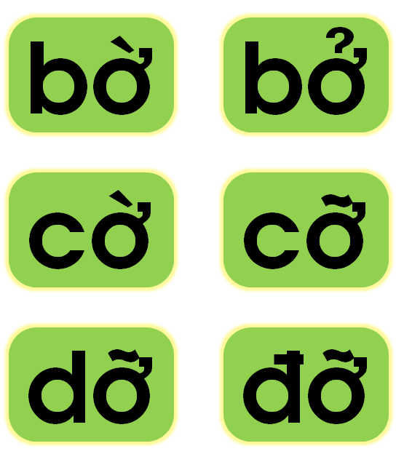

Slide 14
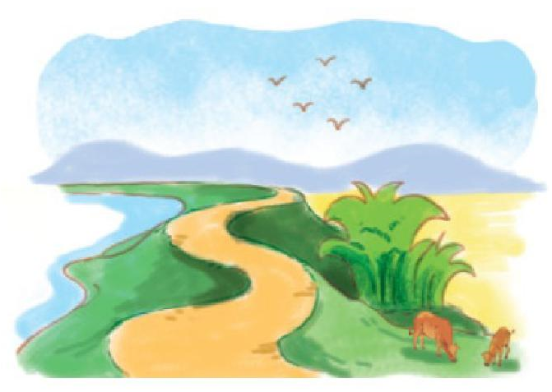
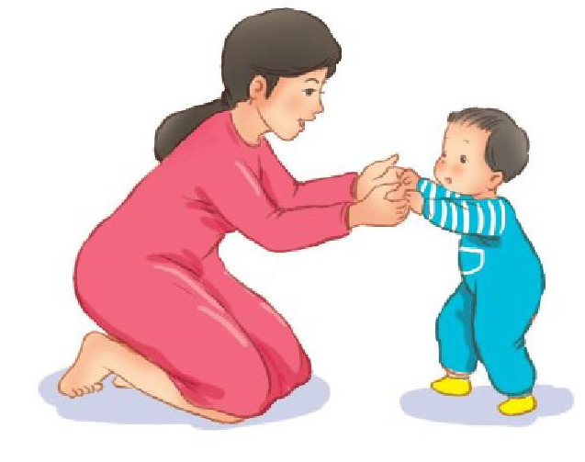


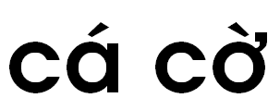
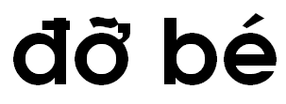

Slide 15



Slide 16


Slide 17

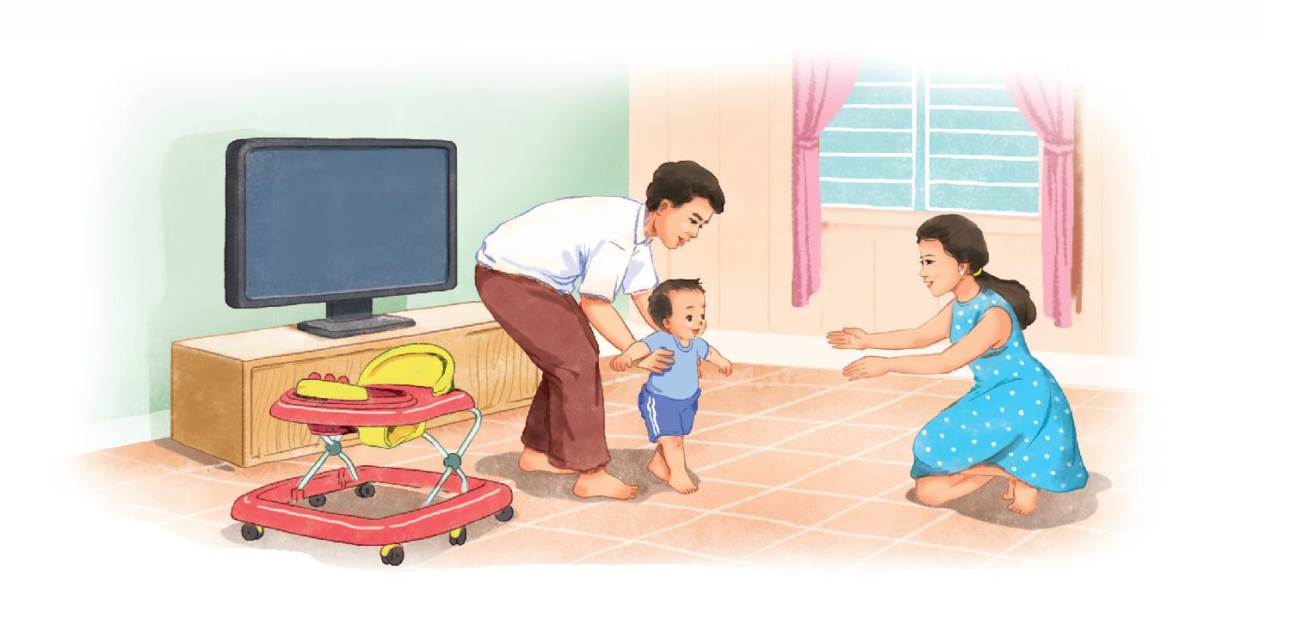


Slide 18


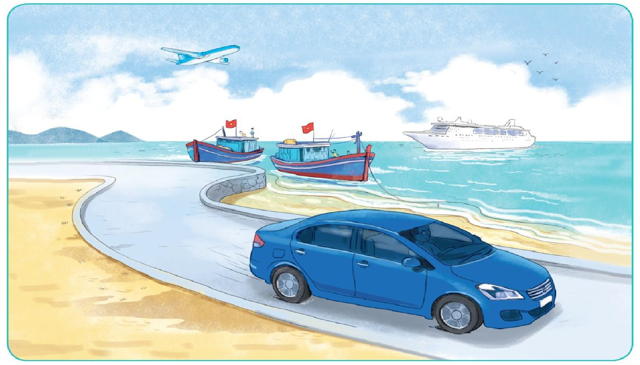

Slide 19
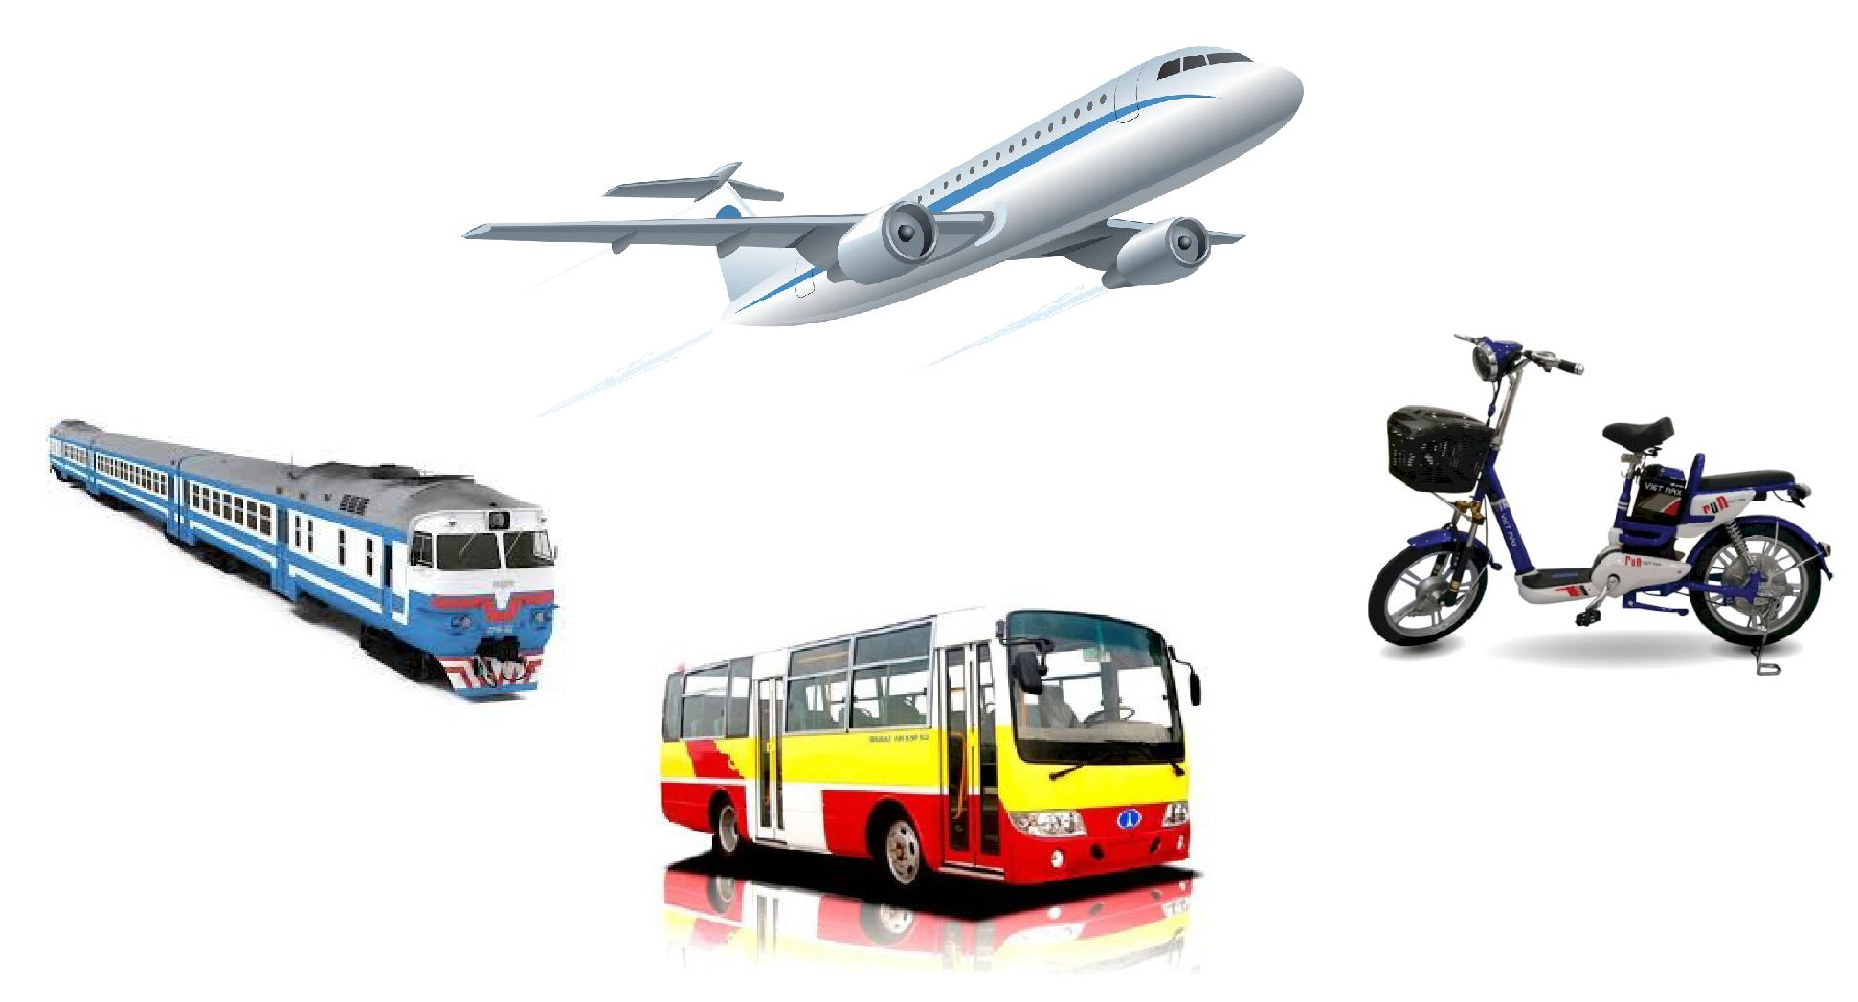

Slide 20


